Slide 1
Algorytmy i złożoność
Wykład I :
Pojęcie algorytmu,
Schematy blokowe,
Etapy rozwiązywania zadań,
Algorytm NWD,
Złożoność obliczeniowa.

Slide 2
Podstawowe pojęcia: Akcja
Głównym pojęciem występującym wszędzie jest pojęcie akcji.
W programowaniu zakładamy, że akcja jest pewnym zdarzeniem o skończonym czasie trwania i o zamierzonym, dobrze określonym skutku.
Skutek będzie nazywany efektem (akcji).

Slide 3
Podstawowe pojęcia: Obiekt
Każda akcja musi być wykonywana na pewnym obiekcie,
wynik działania akcji rozpoznawany jest po zmianach stanu tego obiektu.

Slide 4
Podstawowe pojęcia
Instrukcja
Jeżeli chcemy opisać akcję w jakimś języku formalnym to używamy instrukcji.
Proces, Obliczenie
Składa się z kilku części składowych (akcji).
W procesie poszczególne akcje najczęściej muszą następować w ściśle określonej kolejności.

Slide 5
Podstawowe pojęcia
Program
Instrukcja lub ciąg instrukcji opisujący proces będzie nazywany programem.
Algorytm
Dokładny schemat postępowania prowadzący do rozwiązania określonego zadania.
Pochodzi od przekształconego arabskiego przydomka Alchwarizini.

Slide 6
Algorytm
Algorytm opracowuje się w celu rozwiązywania problemów, dla których metoda z algorytmu jest powtarzalna.
Algorytm projektuje się dla zadań, dla których istnieje rozwiązanie.
Gdy nie wiadomo czy istnieje rozwiązanie, należy określić moment przerwania wykonywania algorytmu.
Dla danego problemu może być wiele algorytmów, które go rozwiązują

Slide 7
Z historii algorytmów:
Algorytm Euklidesa
400-300 p.n.e (wyznaczanie NWD dla dwóch liczb, np. NWD(33,22) = 11,
Muhammed Alchwarizini (IX w.)
matematyk, autor reguł podstawowych operacji arytmetycznych dla liczb dziesiętnych (łac Algorismus). Od jego nazwiska pochodzi nazwa algorytm,
Charles Babbage (1833)
matematyk, wynalazca maszyny różnicowej i autor projektu „maszyny analitycznej” sterowanej algorytmami kodowanymi na dziurkowanych kartach,
Herman Hollerith (1890)
wynalazca maszyny wspomagającej spis powszechny w USA, skrócił czas z blisko ½ roku do kilku dni,
Alan Turing, John von Neumann i inni
pierwsze komputery elektroniczne,
Połowa lat 60
Informatyka staje się dyscypliną akademicką.

Slide 8
Podstawowe pojęcia
Procesor, komputer
Algorytm może być wykonywany zarówno przez człowieka (jest to raczej praca nudna i niewdzięczna) jak również przez automaty/maszyny.
Pamięć
Obiekty muszą być gdzieś umieszczane. W tym celu powstała pamięć.
Języki programowania
Samo ułożenie algorytmu jest niewystarczające. Trzeba go zaimplementować.
Algorytm układa człowiek natomiast najczęściej wykonuje go komputer/maszyna.
Zatem algorytm musi być zapisany za pomocą języka programowania.
Język programowania: składnia i semantyka.

Slide 9
Etapy rozwiązywania zadań
1. Sformułowanie zadania z wyróżnieniem informacji wejściowych i wyjściowych.
2. Opracowanie algorytmu. Algorytm jest często przedstawiany za pomocą graficznej reprezentacji z wykorzystaniem odpowiednio zdefiniowanych symboli graficznych, nazywamy to schematem blokowym lub siecią działań.
3. Opracowanie kodu programu według zasad i składni zadanej przez wybrany język programowania.
4. Sprawdzenie poprawności działania programu, tzn. skompilowanie programu i przetestowanie. W przypadku niewłaściwych wyników należy powtórzyć wszystkie etapy w celu znalezienia błędu.

Slide 10
Schematy blokowe
Nazwa operacji | Wyjaśnienie | Symbol
Przetwarzanie | Operacja lub grupa operacji, w wyniku których ulega zmianie wartość, postać lub miejsce zapisu danych
Wprowadzanie/ wyprowadzanie | Operacje wejścia/wyjścia
Decyzja | Operacja określająca wybór jednej z alternatywnych dróg działania

Slide 11
Schematy blokowe
Nazwa operacji | Wyjaśnienie | Symbol
Podprogram | Proces (ciąg instrukcji) zdefiniowany poza programem
Początek lub koniec | Miejsce rozpoczęcia lub zakończenia działania schematu blokowego
Droga przepływu danych | Więź operacyjna między poszczególnymi operacjami procesu przetwarzania

Slide 12
Przykład algorytmizacji zadania metoda intuicyjna - nieformalna
Zadanie: Dane są liczby całkowite a i b. Znajdź ich największy wspólny podzielnik.
Problem I (trywialny):
Co jest dane?
Dane są dwie liczby.
W razie potrzeby możemy je oznaczyć jako a i b.
Problem II (trochę trudniejszy):
Co to jest największy wspólny podzielnik?
Jest to największa liczba całkowita, przez którą dzielą się bez reszty obydwie liczby.
NWD zawsze istnieje.
Problem III (najtrudniejszy):
Jak obliczyć NWD?

Slide 13
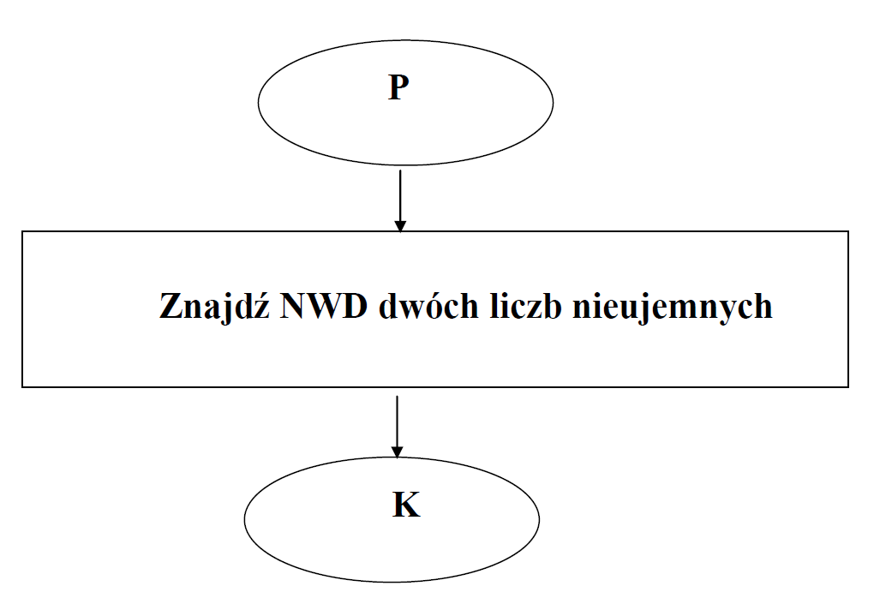

Slide 14
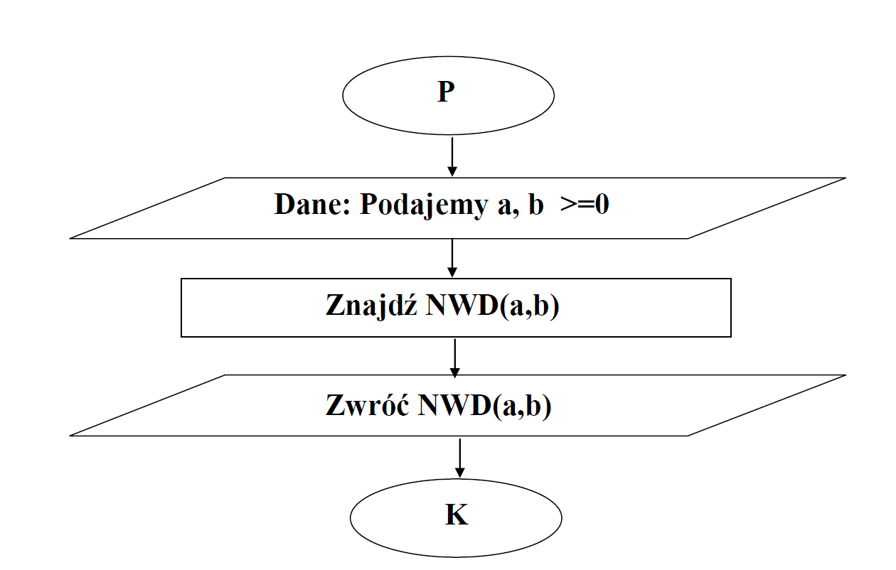

Slide 15
Jak obliczyć NWD?
NWD(-a,b) = NWD(a,b), dla a,b>0
NWD(a,0) = a,
NWD(a,b) = NWD(b,a).
Gdyby udało się nam zmniejszać liczby dla których szukamy NWD tak, by nie zmieniać NWD, to w końcu doprowadzilibyśmy do sytuacji, że szukalibyśmy NWD(a,0) lub NWD(0,b).

Slide 16
Jak obliczyć NWD?
Intuicyjny algorytm można zapisać:
(1) Pod x podstaw a, pod y podstaw b,
(2) Jeśli y < > 0 to
(a) zmniejsz y i zmień x w ten sposób, by obie
liczby pozostały >= 0 i by wartość NWD(x,y) nie zmieniła się,
(b) powtórz krok (2),
(3) jeśli y = 0, to NWD(x,0) = x.

Slide 17
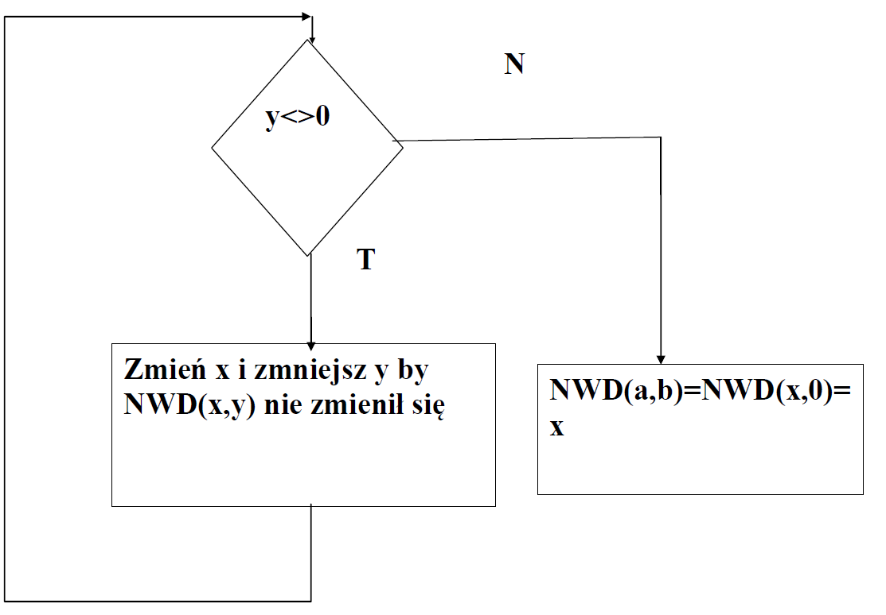

Slide 18
x = (x div y)*y + x mod y,
x div y oznacza wynik dzielenia całkowitego,
x mod y oznacza resztę z dzielenia (x >= y).
dla x=30 y=7 mamy
30 = (30 div 7)*7+30 mod 7=4*7+2=30
dla x=7 i y=30 mamy
7=(7 div 30)*30+7 mod 30=0*30+7=7.

Slide 19
x = (x div y)*y + x mod y,
Zatem
x mod y = x - (x div y)*y.
Jeśli NWD dzieli x i y to NWD dzieli również
x - (x div y)*y,
bo
(x-(x div y)*y)/NWD=x/NWD-(x div y)*(y/NWD)
jest liczbą całkowitą.
Zachodzi więc
NWD(x,y) = NWD(y,x mod y)

Slide 20
Jak obliczyć NWD?
(1) Pod x podstaw a, pod y podstaw b,
(2) Jeśli y < > 0 to
(a1) Pod r podstaw x mod y,
(a2) Pod x podstaw y,
(a3) Pod y podstaw r.
(b) powtórz krok (2),
(3) jeśli y = 0, to NWD(x,0) = x.
NWD(a,b):
x = a, y=b
while y != 0:
r = x % y
x = y
y = r
return x

Slide 21
FORTRAN
Do obliczeń naukowo-technicznych,
Opracowany w 1957r,
Popularny w zastosowaniach numerycznych,
Wykorzystywana instrukcja skoku goto, brak rekurencji.

Slide 22
COBOL
Powstał w 1959 r.,
Popularny (wówczas) w środowiskach biznesu,
Zawiera mechanizmy definiowania struktury pliku z danymi (sekcja data division),

Slide 23
PL/I
Zaproponowany przez użytkowników IBM i sponsorowany przez IBM,
Przeznaczony do obliczeń inżynierskich, do zastosowań w biznesie, zawiera dużo instrukcji, rozbudowane struktury danych, b. złożony.

Slide 24
C (C++)
Opracowany w 1972 r.,
Język wysokiego poziomu, zawiera instrukcje charakterystyczne dla języków niskiego poziomu,
Pozwala tworzyć programy łatwe do przenoszenia na inne platformy sprzętowe,
Opracowuje się w nim systemy operacyjne, np. UNIX,

Slide 25
LISP
Opracowany w latach 50 i 60,
Oparty na listach i rekurencji,
Zwykle interpretowany (dużo pamięci),
Sprawdza się w obliczeniach symbolicznych (gry komputerowe, przetwarzanie języka naturalnego, podejmowanie decyzji),

Slide 26
Prolog
Powstał w latach 70,
Opiera się na klauzulach, stwierdzających, że pewne fakty logicznie wynikają z innych faktów,
Wykorzystuje rekurencję,
Program jest zbiorem faktów, klauzul i dyrektyw polecających sprawdzenie prawdziwości pewnego faktu,

Slide 27
JAVA
Powstała w 1995 r.,
Obiektowy, strukturalny, imperatywny,
Kompilowany do kodu bajtowego, czyli postaci wykonywalnej przez maszynę wirtualną, później interpretowany
Silnie typowany,
Aktualnie: Java Script, PHP, Scala, Rust, SQL, Python, Swift, C#, Kotlin, Ruby, F#, Clojure, Dart, Go, …

Slide 28
Obszary badań nad językami programowania:
Podstawy matematyczne interpretacji i kompilacji,
Definiowanie semantyki metodą operacyjną i denotacyjną,
Tworzenie języków zapytań i manipulowania danymi,
Opracowywanie środowisk programowania,
Wizualne języki programowania,
programowanie generyczne i metaprogramowanie
języki dziedzinowe

Slide 29
Metoda TOP-DOWN
W rozwiązywaniu problemów najczęściej wykorzystywana jest metoda zstępująca, ang. Top-down. Polega ona tym, by:
Rozłożyć cały problem na ściśle określone podproblemy
udowodnić, że jeśli każdy podproblem jest rozwiązany poprawnie, a te rozwiązania są połączone w określony sposób, to pierwotny problem też jest rozwiązany poprawnie.
Proces dzielenia na podproblemy należy prowadzić tak długo, aż ich rozwiązanie można zapisać za pomocą kilku wierszy w wybranym języku programowania.

Slide 30
Każdy algorytm ma strukturę statyczną i strukturę dynamiczną.
Strukturę statyczną reprezentuje tekst programu (w postaci schematu blokowego lub programu w języku np. Pascal).
Strukturą dynamiczną jest proces obliczeń.

Slide 31
Poważnym problemem jest, by udowodnić formalnie, że instrukcje zmieniają stany obliczeń w określony dający się badać sposób.
W tym celu należy określić instrukcje, jakie mogą wystąpić w języku programowania i podać dowody ich poprawności.
W przypadku badania poprawności algorytmu należy dążyć do usunięcia błędów (poprawność programu niewątpliwie tego wymaga) a następnie udowodnić formalnie poprawność samego algorytmu.

Slide 32
Błędy językowe
wynikają ze złego wykorzystania składni języka lub jej nieznajomości.
Skutkiem ich jest zatrzymanie kompilacji lub interpretacji
są to łatwe do usunięcia błędy,

Slide 33
Błędy semantyczne
wynikają z nieznajomości semantyki języka programowania.
Skutkiem jest to, że program nie realizuje prawidłowo algorytmu,
trudne do wyszukania i przewidzenia,
możliwe do usunięcia przy odpowiedniej trosce o używane instrukcje,

Slide 34
Błędy logiczne
wynikają z niewłaściwego rozwiązania zadania,
w pewnych sytuacjach programy mogą działać poprawnie,
trudne do usunięcia i dlatego są bardzo groźne, mogą długo pozostawać w ukryciu,

Slide 35
Błędy algorytmiczne
występują wtedy, gdy algorytm dla pewnych dopuszczalnych danych daje niepoprawny wynik, program nie kończy swojego działania.
Aby tych błędów uniknąć należy przeprowadzić testowanie programu (algorytmu).

Slide 36
Algorytm abstrakcyjny
W momencie rozwiązywania złożonego problemu należy skupić się na wyrażeniu rozwiązania w języku naturalnym.
Takie rozwiązanie będzie nazywane algorytmem abstrakcyjnym.
Wyraża on tylko ogólną strategię rozwiązania problemu wraz z ogólną strukturą rozwiązania, które chcemy otrzymać.

Slide 37
Metoda zstępująca programowania
Budowanie programu polega na określaniu kolejnych uściśleń tak, aby w kolejnych krokach instrukcje i dane abstrakcyjne wyrażać w kategoriach wybranego języka programowania.

Slide 38
Sprawdzanie poprawności
Ważną cechą stopniowego uściślania programu jest to, że równolegle można sprawdzać poprawność budowanego programu.
Należy dowodzić poprawności każdej kolejnej wersji programu (oczywiście na pewnym poziomie abstrakcji).
Ponieważ programy abstrakcyjne są znacznie prostsze i krótsze, więc dowody poprawności są również krótkie i mniej uciążliwe.
W kolejnym etapie stosujemy to samo podejście do poszczególnych instrukcji abstrakcyjnych kończąc w chwili, gdy każdą instrukcję zapiszemy w wybranym języku programowania.

Slide 39
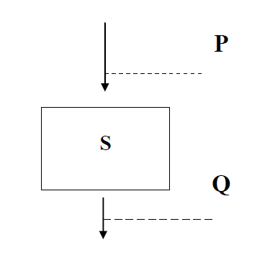
Formalne dowodzenie poprawności
Ogólny schemat:
{P} S {Q}
Specyfikacja programu:
Jeśli relacja P zachodzi przed wykonaniem programu S to po jego wykonaniu zachodzi relacja Q.

Slide 40
Definicja częściowej poprawności programu względem specyfikacji:
Jeśli spełniona jest relacja P i program S się zakończy, to będzie spełniona relacja Q.
Definicja pełnej poprawności programu względem specyfikacji:
Jeśli spełniona jest relacja P, to program S zakończy się i będzie spełniona relacja Q.

Slide 41
Podejście do programowania można sformułować następująco:
projektowanie powinno rozpocząć się od pełnej specyfikacji {P}S{Q}, którą program powinien spełniać.
Oznacza to, że należy podać, dla jakich danych możemy program stosować oraz jakie wyniki powinny być otrzymane (jest to sformułowanie zadania).
Proces projektowania zstępującego pozwala dzielić problem na specyfikacje {Pi}Si{Qi} fragmentów pod-programów Si, z których program jest zbudowany.
Projektowaniu towarzyszy dowodzenie poprawności wszystkich tych specyfikacji, przy czym przyjmujemy, że {Pi+1}={Qi}.

Slide 42
TYPY DANYCH
1. Typ danych pozwala osiągnąć logiczną jasność, wskazując czym jest dana zmienna (np. liczbą rzeczywistą) i jakie operacje można na niej wykonywać.
Typ danych można interpretować jako zbiór wszystkich możliwych wartości dla zmiennych danego typu.
2. Podczas wykonywania programu bieżąca wartość zmiennej może być zapamiętywana w kilku komórkach. Typ danych pozwala translatorowi (kompilatorowi, interpretatorowi) na zarezerwowanie niezbędnej liczby komórek z przeznaczeniem na przechowywanie wartości zmiennych oraz określenie jakie procedury mogą służyć do kodowania lub dekodowania wartości.
3. Każdy język programowania ma swój repertuar podstawowych instrukcji testujących wartości pewnych zmiennych lub przekształcających wartości zmiennych, aby otrzymać nowe wartości. Wymaga to jasnej specyfikacji typu danych dla zmiennych uczestniczących w tych operacjach.

Slide 43
Złożoność obliczeniowa
To jeden z najważniejszych parametrów charakteryzujących algorytm.
Decyduje o efektywności całego programu.
Podstawowymi zasobami systemowymi uwzględnianymi w analizie algorytmów są czas działania oraz obszar zajmowanej pamięci.
Na złożoność czasową składają się dwie wartości: pesymistyczna, czyli taka, która charakteryzuje najgorszy przypadek działania oraz oczekiwana.

Slide 44
Najczęściej spotykane klasy złożoności
Najczęściej algorytmy mają złożoność czasową proporcjonalną do funkcji:
log(n)- złożoność logarytmiczna
n - złożoność liniowa
nlog(n) - złożoność liniowo-logarytmiczna
n² - złożoność kwadratowa
n^{k} - złożoność wielomianowa
2^{n} - złożoność wykładnicza

Slide 45
Rząd wielkości
służy do opisu czasu działania algorytmu.
Istnieją trzy notacje służące do tego celu.
Notacja O (omikron)
ograniczenie funkcji od góry.
Notacja Ω (omega).
ogranicza funkcję f(n) od dołu.
Notacja Θ (theta)
ograniczenie funkcji od góry i od dołu

Slide 46
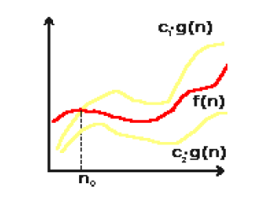
Notacja O (omikron)
ograniczenie funkcji od góry.
pewna funkcja f(n) jest rzędu g(n), co zapisujemy f(n)=O(g(n)), gdy
istnieje taki argument n_0, którego począwszy dla każdego niemniejszego od n_0 wartości funkcji f(n) są niewiększe od wartości funkcji g(n) z dokładnością do stałej c.

Slide 47
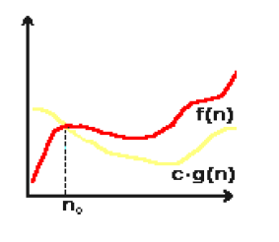
Notacja Ω (omega).
ogranicza funkcję f(n) od dołu
Czyli, jeśli f(n)=Ω(g(n)) to istnieje taki argument n_0, od którego począwszy dla każdego argumentu od niego niemniejszego funkcja f(n) jest niemniejsza niż g(n) z dokładnością do stałej c:

Slide 48
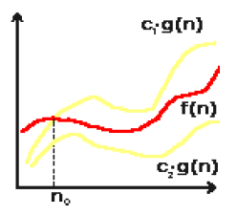
Notacja Θ (theta)
ograniczenie funkcji od góry i od dołu
Czyli, jeżeli f(n)=Θ(g(n)) to istnieje taki argument n_0, od którego począwszy dla każdego argumentu od niego niemniejszego:
wartości funkcji f(n) są niewiększe od wartości funkcji g(n) z dokładnością do stałej c1
wartości funkcji f(n) są niemniejsze od wartości funkcji g(n) z dokładnością do stałej c2
Jest to asymptotyczne oszacowanie dokładne.

